Slide 1
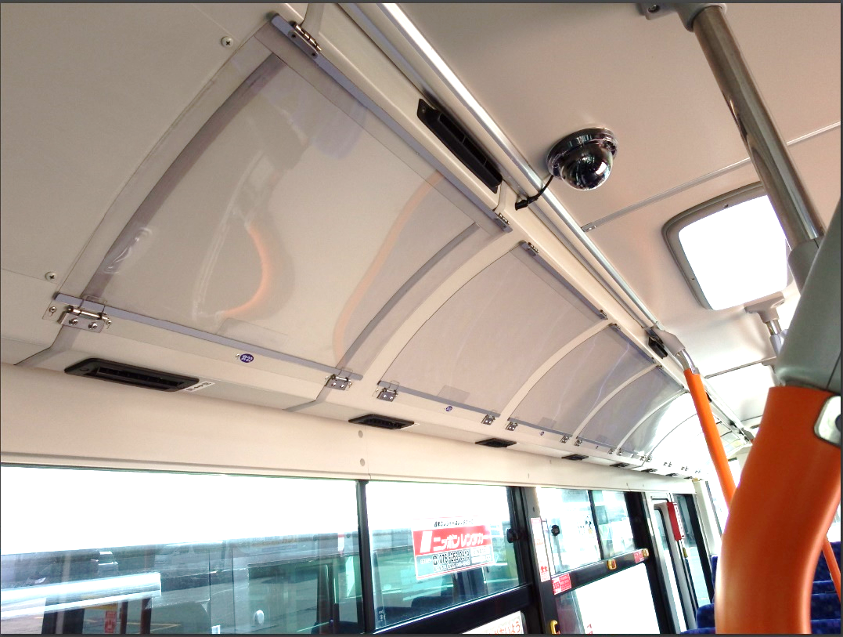
北陸鉄道バス：広告媒体 （2024年11月版）
広 告 部
バス車内窓上額面
定番でお手頃価格のじっくり読んでもらえる広告
■広告掲出料金（消費税込み）
契約エリア | 掲出料金 | 掲出期間 | お引き受け単位
石川県内全域 | 550円／月 | 3ヶ月より | 1枚より
※ポスター製作費が別途必要ですが、ご納品の場合は不要です。
※取付・取外し合わせて作業料が別途必要です。
掲出場所 | バス車内窓上（後ろ寄り ※車両タイプにより一部異なります。）
掲出エリア | 石川県内全域の北鉄グループ営業所単位でご指定いただけます。 営業所ごとの担当エリアはお問い合わせください。
サイズ
デザインについて | 事前に広告内容ならびに意匠審査がございます。 安全のため、QRコード等の記載はご遠慮いただいております。
広 告
20
B3（W515ｍｍ×Ｈ364ｍｍ）
※上下20mmは留め具で隠れる
ため見えなくなります。
（車両タイプにより一部異なります。）
※推奨紙厚はコート135Kgです。
広 告
364
広 告
20
515
※写真は3枠分掲出のイメージです。
※点検、整備、修理等により休車となる場合がございますので、予めご了承ください。

Slide 2
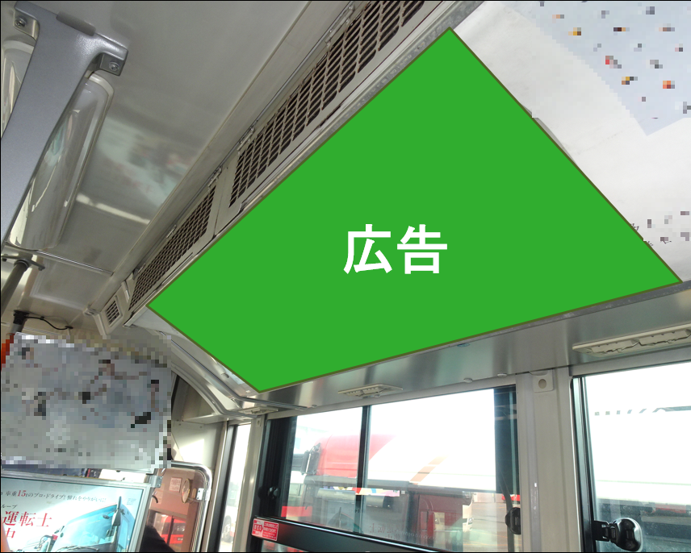
北陸鉄道バス：広告媒体 （2024年11月版）
広 告 部
バス車内窓上ワイド額面
都市部で見かける電車の中づりポスターをバス車内で再現できます。
■広告掲出料金（消費税込み）
契約エリア | 掲出料金 | 掲出期間 | お引き受け単位
金沢市近郊 | 1,100円／月 | 3ヶ月より | 1枚より
※ポスター製作費が別途必要ですが、ご納品の場合は不要です。
※取付・取外し合わせて作業料が別途必要です。
掲出場所 | バス車内窓上
掲出エリア | 金沢市近郊の北鉄グループ営業所単位でご指定いただけます。 営業所ごとの担当エリアはお問い合わせください。
サイズ
デザインについて | 事前に広告内容ならびに意匠審査がございます。 安全のため、QRコード等の記載はご遠慮いただいております。
20
※W1030ｍｍ×Ｈ364ｍｍ
(B3横サイズ2枚分)
※上下20mmは留め具で隠れる
ため見えなくなります。
（車両タイプにより一部異なります）
※推奨紙厚はコート135Kgです。
※W1545ｍｍ×Ｈ364ｍｍ
(B3横サイズ3枚分)も対応可能
です。
364
広 告
20
1030
※写真は1枠分掲出のイメージです。
※点検、整備、修理等により休車となる場合がございますので、予めご了承ください。

